Slide 1
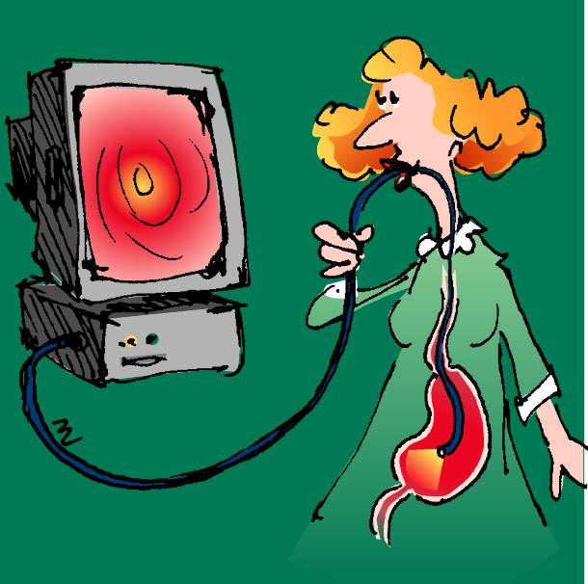
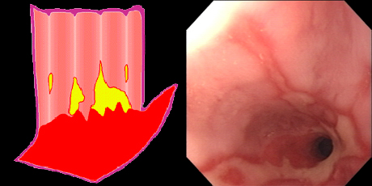
Η ταξινόμηση του Los Angeles για την ενδοσκοπική εκτίμηση της οισοφαγίτιδας από παλινδρόμηση
Βαθμός C:
Μια ή περισσότερες διαβρώσεις του βλεννογόνου που εκτείνονται μεταξύ των κορυφών δύο ή περισσοτέρων βλεννογονικών πτυχών και σε λιγότερο από το 75% της περιφέρειας του οισοφάγου
Published with permission from Professor G Tytgat and Professor J Dent

Slide 2
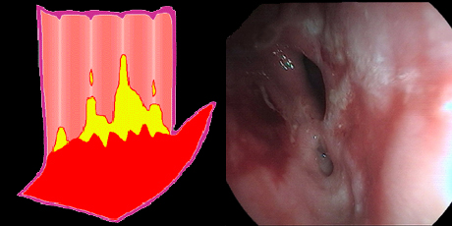
Η ταξινόμηση του Los Angeles για την ενδοσκοπική εκτίμηση της οισοφαγίτιδας από παλινδρόμηση
Βαθμός D:
Μια ή περισσότερες διαβρώσεις του βλεννογόνου που εκτείνονται τουλάχιστον στο 75% της περιφέρειας του οισοφάγου
Published with permission from Professor G Tytgat and Professor J Dent

Slide 3
Η Οισοφαγίτιδα Β βαθμού είναι η συχνότερη μορφή οισοφαγίτιδας
Βαθμού A
Βαθμού B
7%
20%
34%
Βαθμού C
39%
Βαθμού D
El-Serag & Johanson 2002

Slide 4
…όμως δεν φταίει πάντα
το οξύ !!!

Slide 5
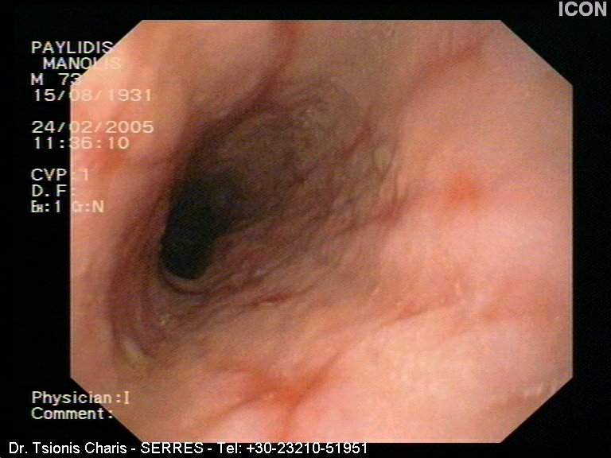
Αλκαλική οισοφαγίτιδα

Slide 6
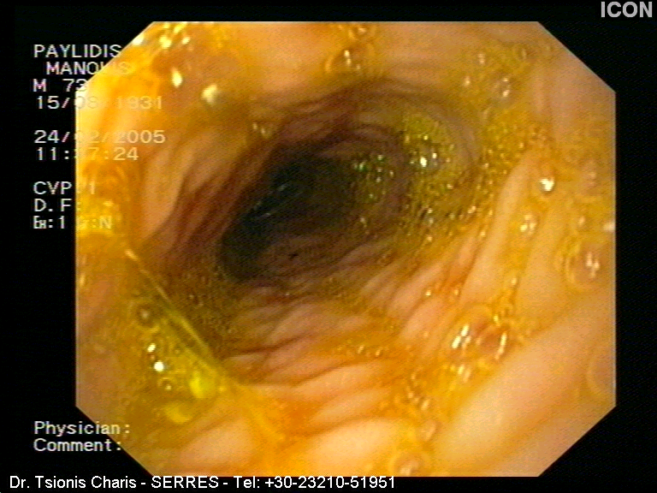
Αλκαλική οισοφαγίτιδα

Slide 7
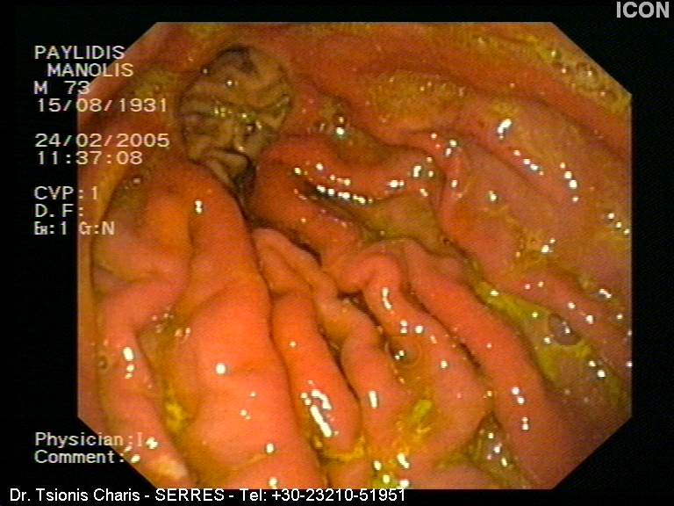
Γαστρεκτομή Β ΙΙ Αλκαλική γαστρίτιδα

Slide 8
…και ούτε φταίει πάντα η παλινδρόμηση !!!

Slide 9
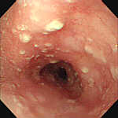
Μυκητιασική οισοφαγίτιδα

Slide 10
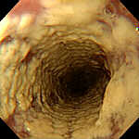
Μυκητιασική οισοφαγίτιδα

Slide 11
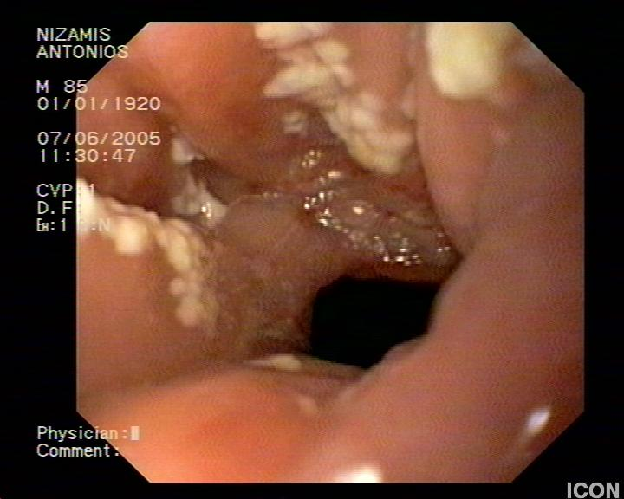
Dr Tsionis Charis
Μυκητιασική οισοφαγίτιδα

Slide 12
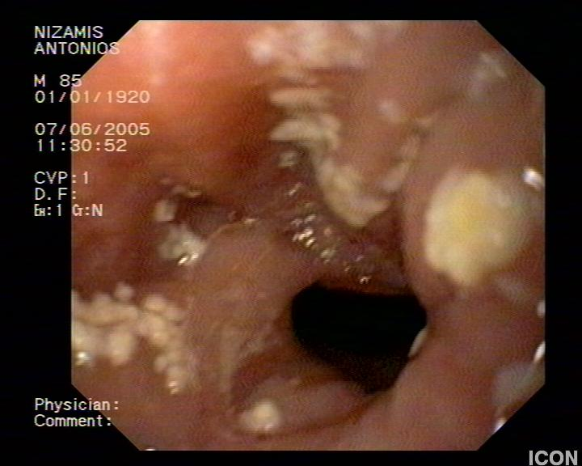
Dr. Tsionis Charis
Μυκητιασική οισοφαγίτιδα

Slide 13
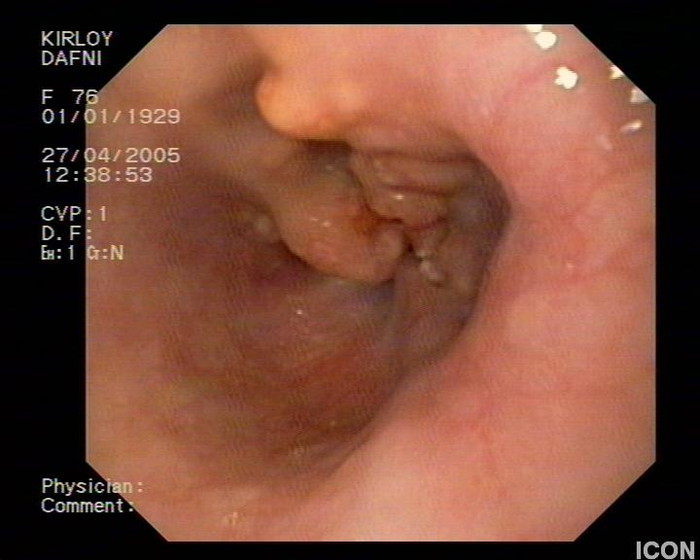
Dr. Tsionis Charis
Αδενο-Ca καρδιακής μοίρας στομάχου
με ανάδυση στον οισοφάγο μέσω του ΚΟΣ

Slide 14
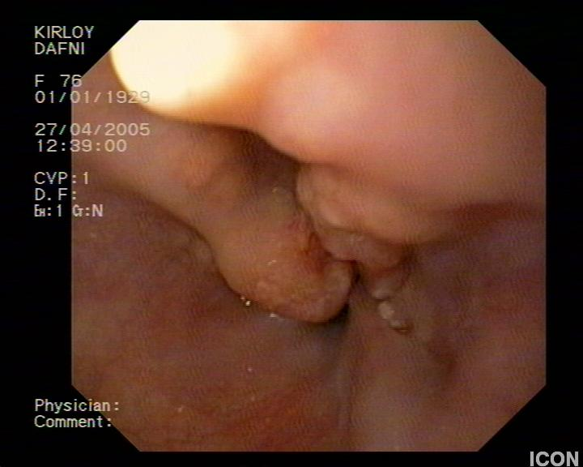
Dr. Tsionis Charis
Αδενο-Ca καρδιακής μοίρας στομάχου
με ανάδυση στον οισοφάγο μέσω του ΚΟΣ

Slide 15
Dr. Tsionis Charis
Αδενο-Ca καρδιακής μοίρας στομάχου
με ανάδυση στον οισοφάγο μέσω του ΚΟΣ

Slide 16
…και ενίοτε φταίνε απίθανα πράγματα…

Slide 17
Dr. Tsionis Charis

Slide 18
Dr. Tsionis Charis
Ελαιοπυρήνες

Slide 19
Διαγνωστικές μέθοδοι στη ΓΟΠΝ (σήμερα)
Ανάλυση συμπτωμάτων
Δοκιμή με αντιεκκριτική αγωγή
Ενδοσκόπηση
pH-μετρία >

Slide 20
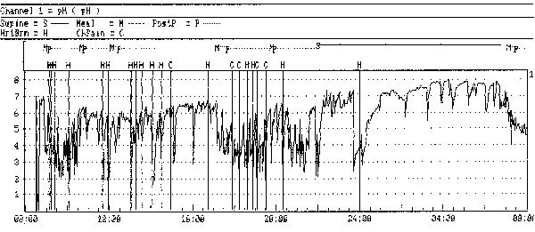
Τι μπορεί να αποκαλύψει η 24ωρη φορητή pHμετρία
©Copyright Science Press Internet Services

Slide 21
Επιπλοκές της ΓΟΠΝ
Οισοφαγικές:
Παρατεταμένη έκθεση του οισοφάγου σε γαστρικά υγρά μπορεί να δημιουργήσει μεταπλασία, έλκος, στένωση, καρκίνο.
Εξωοισοφαγικές:
Η μετακίνηση του γαστρικού περιεχομένου μέσω του οισοφάγου στο φάρυγγα / λάρυγγα και της αναπνευστικής οδού μπορεί να δημιουργήσει διάφορα προβλήματα.

Slide 22
Οισοφαγικές επιπλοκές στην ΓΟΠΝ
Ασθενείς με ΓΟΠΝ παρουσιάζουν σημαντικό ποσοστό οισοφαγικών επιπλοκών:
- οισοφαγική εξέλκωση 2-7%
- οισοφάγος Barrett 10-15%
- στένωση οισοφάγου 4-20% Spechler 1992
Ο κίνδυνος κακοήθειας σε ασθενείς με οισοφάγο Barett είναι 30-40 φορές μεγαλύτερος από ό,τι στο γενικό πληθυσμό.
DeVault & Castell 1995

Slide 23
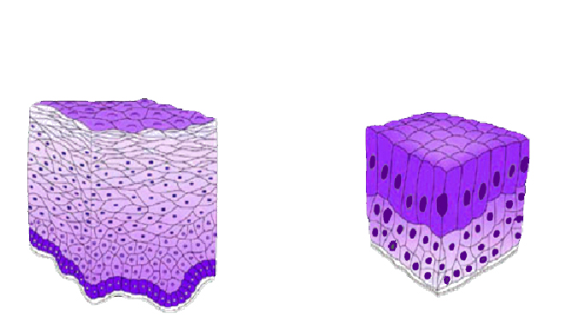
Μεταπλασία του οισοφάγου: οισοφάγος Barrett
Πλακώδες επιθήλιο
Κυλινδρικό επιθήλιο
Sampliner 2002

Slide 24
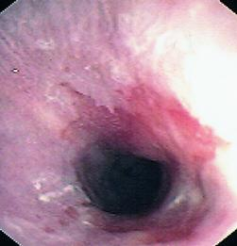
Οισοφάγος Barrett

Slide 25
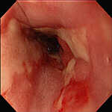

Slide 26
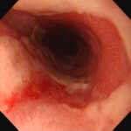

Slide 27
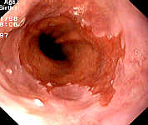

Slide 28
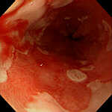

Slide 29
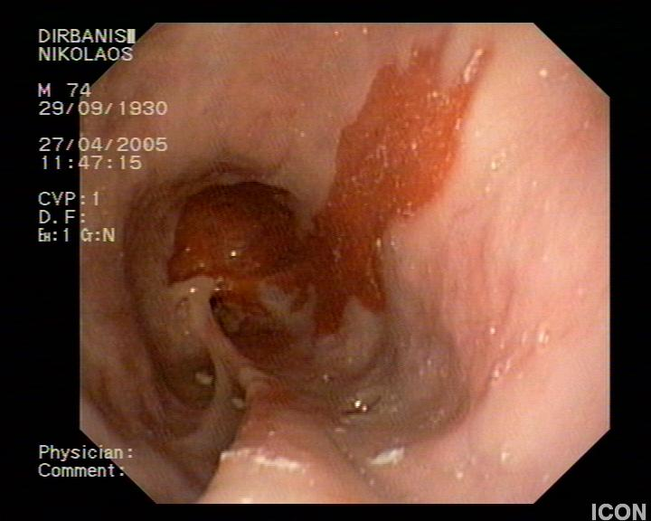
Dr. Tsionis Charis
Οισοφαγική στένωση και Barrett

Slide 30
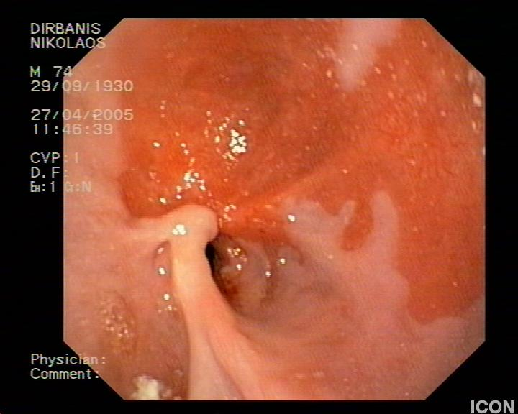
Dr. Tsionis Charis
Οισοφαγική στένωση και Barrett

Slide 31
Η πιθανότητα εμφάνισης Barrett αυξάνεται με την διάρκεια που ο ασθενής εμφανίζει συμπτώματα παλινδρόμησης
25
Πιθανότητα εμφάνισης
οισοφάγου Barrett
(%)
20
15
10
5
0
<1
1–5
5–10
>10
Διάρκεια των συμπτωμάτων (χρόνια)
Lieberman et al 1997

Slide 33
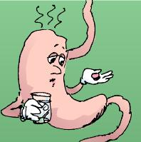
Θεραπεία της ΓΟΠΝ

Slide 34
Οι στόχοι στη θεραπεία της ΓΟΠΝ
Άμεση και παρατεταμένη ανακούφιση από τον οπισθοστερνικό καύσο και τα άλλα συμπτώματα
Επούλωση της οισοφαγίτιδας εφόσον υπάρχει.
Η διατήρηση της ύφεσης (συμπτωματικής και ενδοσκοπικής.
Η πρόληψη των επιπλοκών.
Dent et al 1999

Slide 35
Θεραπεία της ΓΟΠΝ
Αλλαγές στον τρόπο ζωής
Φαρμακευτική θεραπεία
Χειρουργική θεραπεία

Slide 36
αλλαγές στον τρόπο ζωής

Slide 37
φαρμακευτική αγωγή

Slide 38
Φαρμακευτική θεραπεία (χθες)
Αντιόξινα
Προκινητικά
δομπεριδόνη, σιζαπρίδη, μετοκλοπραμίδη
Κυτταροπροστατευτικά
σουκραλφάτη, μισοπροστόλη
Αντιεκκριτικά
-- Η2 ανταγωνιστές
σιμετιδίνη, ρανιτιδίνη, φαμοτιδίνη
-- PPI’s (αναστολείς αντλίας πρωτονίων)

Slide 39
Η αντιμετώπιση της οισοφαγίτιδας από παλινδρόμηση πρέπει να αρχίζει με αναστολέα της ανλτίας πρωτονίων (PPI’s)
“Για την αρχική θεραπεία σε ασθενείς με οισοφαγίτιδα, η καλύτερη στρατηγική είναι να αρχίσει κανείς με ένα αναστολέα της αντλίας πρωτονίων και στη συνέχεια να γίνεται προσπάθεια βαθμιαίας ελάττωσης της έντασης της θεραπείας”
Dent et al 1999
Genval statement 59, accepted with some reservation
“Η πιο αποτελεσματική αρχική θεραπεία της νόσου από παλινδρόμηση έχει και την καλύτερη σχέση κόστους-αποτελεσματικότητας”
Dent et al 1999
Genval statement 60, accepted with some reservation

Slide 40
“Step up”
“Step down”
PPI’s
PPI’s
Η2-ΑΝΤΑΓ.
Σταδιακή μείωση
της δόσης
ΑΝΤΙΟΞΙΝΑ
ΧΡΟΝΟΣ
ΧΡΟΝΟΣ

Slide 41
Οι PPI’s είναι αποτελεσματικότεροι από ρανιτιδίνη στη διατήρηση μακροχρόνιας ενδοσκοπικής ύφεσης ασθενών με επουλωμένη οισοφαγίτιδα
PPI’s 20 mg od και Σιζαπρίδη 10 mg tid
ns
PPI’s 20 mg od
**
****
Ρανιτιδίνη 150 mg tid και Σιζαπρίδη 10 mg tid
*****
*
****
***
Σιζαπρίδη 10 mg tid
Ρανιτιδίνη 150 mg tid
0
20
40
60
80
100
% Ασθενείς σε ύφεση στους 12 μήνες
*
**
***
****
*****
ns
p=0.02
p=0.03
p=0.05
p=0.003
p<0.001
μη σημαντική
Vigneri et al 1995

Slide 42
Ανάπτυξη αντοχής συμβαίνει με τη ρανιτιδίνη αλλά όχι με PPI’s
Μέσος χρόνος με ενδογαστρικό
pH >4 (%)
100
Προ-θεραπείας
PPI’s 40 mg od
80
Ρανιτιδίνη 300 mg qid
60
40
20
0
1
2
7
14
1
2
7
14
Ημέρες θεραπείας
Hurlimann et al 1994

Slide 43
Τα ποσοστά υποτροπών των συμπτωμάτων είναι παρόμοια σε ασθενείς με ή χωρίς οισοφαγίτιδα
Ασθενείς με ύφεση συμπτωμάτων %
100
Ασθενείς χωρίς οισοφαγίτιδα
80
Ασθενείς με οισοφαγίτιδα
60
40
25%
20
10%
0
0
1
2
μήνες χρόνος από τη διακοπή της θεραπείας
3
4
5
6
Carlsson et al 1998

Slide 44
Η εκρίζωση του Η. pylori και η ΓΟΠΝ
“Η εκρίζωση του H. pylori δεν θεραπεύει και δεν εμποδίζει την υποτροπή της νόσου από παλινδρόμηση”
Dent et al 1999
Genval statement 58, accepted completely

Slide 45
Η εκρίζωση του H. pylori για τη θεραπεία του δωδεκαδακτυλικού έλκους δε προκαλεί συμπτώματα παλινδρόμησης
Ασθενείς που αναφέρουν
συμπτώματα παλινδρόμησης %
H. pylori -θετικοί μετά από θεραπεία με PPI’s 40 mg bid και placebo για 2 εβδ.
35
30
H. pylori -θετικοί μετά από θεραπεία με
PPI’s 40 mg bid και αμοξικιλλίνη
750 mg bid για 2 εβδομ.
25
20
H. pylori -αρνητικοί μετα από θεραπεία με
PPI’s 40 mg bid και αμοξικιλλίνη
750 mg bid για 2 εβδομ.
15
10
5
0
Πριν την είσοδο
Παρακολούθηση 2 χρόνων
μετά τη θεραπεία
Ödman et al 1998

Slide 46
ΣΧΗΜΑ ΕΚΡΙΖΩΣΗΣ του H. Pylori
(τριπλό σχήμα)
PPI’s 20 mg x 2 προ φαγητού
Αμοξυκιλλίνη 1 gr x 2 προ φαγητού
Κλαρυθρομυκίνη 500 mg x 2 μετά φαγητού
για 7 ημέρες

Slide 47
ΓΟΠ Νόσος - Ανακεφαλαίωση
Είναι εξαιρετικά συχνή
Δεν ταυτίζονται συμπτώματα και βλάβες
Οπισθοστερνικό καύσος το συχνότερο σύμπτωμα
Έχει διαγνωστική αξία η θεραπεία με PPI’s
Σε ποιούς και πότε ενδοσκόπηση
Θεραπεία πρώτης εκλογής οι PPI’s

Slide 48
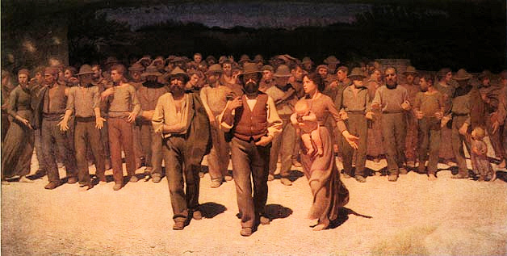
κάθε ασθενής είναι ξεχωριστός!

Slide 49
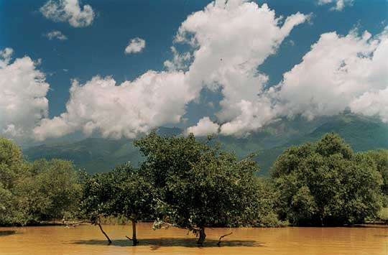

Slide 50
Ευχαριστώ για την προσοχή σας

Slide 51
ΕΞΩΟΙΣΟΦΑΓΙΚΕΣ ΔΙΑΤΑΡΑΧΕΣ ΤΗΣ ΓΟΠΝ
Πνευμονικές
ΩΡΛ
Οδοντικές

Slide 52
ΠΝΕΥΜΟΝΙΚΕΣ ΔΙΑΤΑΡΑΧΕΣ
Άσθμα
Χρόνιος βήχας
Χρόνια βρογχίτιδα
Σύνδρομο άπνοιας ύπνου

Slide 53
ΛΑΡΥΓΓΙΚΕΣ ΔΙΑΤΑΡΑΧΕΣ
Λαρυγγίτιδα
Υπογλωττιδική στένωση
Έλκη και κοκκιώματα
Λαρυγγικός καρκίνος
Παροξυσμικός λαρυγγόσπασμος
Οζίδια φωνητικών χορδών
Λαρυγγομαλακία

Slide 54
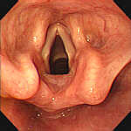

Slide 55
ΦΑΡΥΓΓΙΚΕΣ
Χρόνια φαρυγγίτιδα
Αίσθημα κόμπου
Χρόνια τάση καθαρισμού του φάρυγγα

Slide 56
ΟΔΟΝΤΙΚΕΣ ΔΙΑΤΑΡΑΧΕΣ
Οδοντικές διαβρώσεις

Slide 57
ΠΑΡΑΡΡΙΝΙΟΙ ΚΟΛΠΟΙ
Χρόνιες (παραρρινο)κολπίτιδες

Slide 58
30% των ενηλίκων εμφανίζει ΓΟΠ τουλάχιστον μια φορά το μήνα
η συχνότητα του άσθματος στον γενικό πληθυσμό είναι 5- 15%
η συχνότητα της ΓΟΠΝ στους ασθματικούς είναι 39-80%

Slide 59
ΠΑΡΑΓΟΝΤΕΣ ΠΟΥ ΠΡΟΔΙΑΘΕΤΟΥΝ ΣΕ ΓΟΠ ΣΤΟΥΣ ΑΣΘΜΑΤΙΚΟΥΣ
Διαταραχή του αυτόνομου νευρικού συστήματος
Δυσλειτουργία των σκελών του διαφράγματος
Μεγάλες διαφορές πιέσεων μεταξύ θώρακα και κοιλιάς
Χρήση φαρμάκων που ελαττώνουν την πίεση του κάτω οισοφαγικού σφικτήρα
Προχωρημένη ηλικία των ασθενών

Slide 60
ΔΙΑΤΑΡΑΧΗ ΤΟΥ ΑΥΤΟΝΟΜΟΥ ΝΕΥΡΙΚΟΥ ΣΥΣΤΗΜΑΤΟΣ
ελάττωση του τόνου του ΚΟΣ
Costello RW et al.Asthma 1997.
αύξηση του αριθμού των αυτόματων παροδικών χαλάσεων
Lodi et al.Chest 1997.

Slide 61
ΔΥΣΛΕΙΤΟΥΡΓΙΑ ΤΩΝ ΣΚΕΛΩΝ ΤΟΥ ΔΙΑΦΡΑΓΜΑΤΟΣ
η υπερδιάταση του πνεύμονα κατά την διάρκεια μιας ασθματικής κρίσης οδηγεί σε δυσλειτουργία των σκελών του διαφράγματος
Ghassan et al. Seminars in Gastrointestinal Disease 1999.

Slide 62
ΑΥΞΗΜΕΝΗ ΔΙΑΦΟΡΑ ΠΙΕΣΕΩΝ ΜΕΤΑΞΥ ΚΟΙΛΙΑΣ ΚΑΙ ΠΝΕΥΜΟΝΑ
η αρνητική ενδοθωρακική πίεση ελαττώνεται ακόμη περισσότερο κατά την διάρκεια απόφραξης των αεροφόρων οδών.
η παχυσαρκία αυξάνει την πίεση στην κοιλιακή χώρα επιδεινώνοντας την διαφορά πιέσεων

Slide 63
ΦΑΡΜΑΚΕΥΤΙΚΗ ΑΓΩΓΗ
θεοφυλλίνη
αμινοφυλλίνη

Slide 64
ΗΛΙΚΙΩΜΕΝΟΙ ΑΣΘΕΝΕΙΣ
πολυφαρμακία
ελάττωση των εμμύελων νευρικών ινών του άνω λαρυγγικού νεύρου αυξάνει τον κίνδυνο εισρόφησης
Mortelli AJ et al.Arch Otolaryngol Head Neck 1990.
η σιωπηλή ΓΟΠΝ είναι ιδιαίτερα συχνή στους ηλικιωμένους
Raiha et al. J Am Geriatr Soc 1992.

Slide 65
ΠΑΘΟΦΥΣΙΟΛΟΓΙΚΟΙ ΜΗΧΑΝΙΣΜΟΙ ΤΟΥ ΓΟΠΝ ΣΧΕΤΙΖΟΜΕΝΟΥ ΑΣΘΜΑΤΟΣ
η θεωρία της μικροεισρόφησης
η θεωρία του αντανακλαστικού βρογχόσπασμου

Slide 66
ΘΕΩΡΙΑ ΤΗΣ ΜΙΚΡΟΕΙΣΡΟΦΗΣΗΣ
μικρές συγκεντρώσεις οξέος προκαλούν έντονο βρογχόσπασμο όταν βρεθούν στις αεροφόρους οδούς πειραματόζωων
Tuchman et al. Gastroenterology1984.
ραδιοϊσοτοπικές μελέτες έδειξαν εισρόφηση ραδιοϊσοτόπου σε ασθενείς με ΓΟΠΝ και αναπνευστικά προβλήματα
Ruth M et al. Clin Physiol 1993.

Slide 67
ΘΕΩΡΙΑ ΤΗΣ ΜΙΚΡΟΕΙΣΡΟΦΗΣΗΣ
ταυτόχρονη τραχειακή και οισοφαγική ph-μετρία έδειξε ότι επεισόδια παλινδρόμησης μπορούν να φθάσουν την τραχεία προκαλώντας έντονο βρογχόσπασμο.
Jack et al. Thorax 1995.
γαστρικό περιεχόμενο μπορεί να ανιχνευθεί στο φάρυγγα κατά τη διάρκεια του ύπνου.
Gleeson et al. Chest 1997

Slide 68
Η ΘΕΩΡΙΑ ΤΟΥ ΑΝΤΑΝΑΚΛΑΣΤΙΚΟΥ ΒΡΟΓΧΟΣΠΑΣΜΟΥ
βρογχόσπασμος μπορεί να παρατηρηθεί μετά την έγχυση οξέος στον κατώτερο οισοφάγο.
Wright WA et al .Gastroenterology 1990.
διέγερση του οισοφάγου ή της τραχείας ενεργοποιεί τα ίδια κέντρα του εγκεφάλου (πυρήνας της μονήρους δεσμίδας ) όπως αυτή διαπιστώνεται από τη δραστηριότητα της c-FOS πρωτεΐνης στα πειραματόζωα.
Suwanprathes P et al. Gastroenterology 2001

Slide 69
Η ΘΕΩΡΙΑ ΤΟΥ ΑΝΤΑΝΑΚΛΑΣΤΙΚΟΥ ΒΡΟΓΧΟΣΠΑΣΜΟΥ
έγχυση οξέος στον οισοφάγο μπορεί να προκαλέσει απόφραξη των αεροφόρων οδών των ινδικών χοιριδίων μέσω της νευρογενούς απελευθέρωσης της ουσίας
Hamamoto et al. J Appl Physiol 1997

Slide 70
ΙΣΤΟΡΙΚΟ-ΚΛΙΝΙΚΑ ΧΑΡΑΚΤΗΡΙΣΤΙΚΑ
Συμπτώματα ΓΟΠΝ
Ασθενής παχύσαρκος
Μη καπνιστής
Χωρίς αλλεργικό υπόστρωμα
Νυκτερινές κρίσεις
Μεταγευματική επιδείνωση
Παρουσία χρόνιου βήχα
Μη ανταπόκριση στη συμβατική θεραπεία
Η ΓΟΠΝ ΤΩΝ ΑΣΘΜΑΤΙΚΩΝ ΜΠΟΡΕΙ ΝΑ ΕΙΝΑΙ ΤΕΛΕΙΩΣ ΣΙΩΠΗΛΗ
Ghassan et al.Seminars in Gastrointestinal Dis 1999.

Slide 71
ΦΑΡΜΑΚΕΥΤΙΚΗ ΑΓΩΓΗ
Συνιστάται χορήγηση υψηλών δόσεων PPIs για τρείς με έξι μήνες.
Επί μη ανταπόκρισης συνιστάται 24ωρη Ph-μετρία για τον έλεγχο της επαρκούς καταστολής οξέος

Slide 72
ΣΥΜΠΕΡΑΜΑΤΑ
η ΓΟΠΝ είναι συνήθης στους ασθματικούς ασθενείς
η ΓΟΠΝ μπορεί να προκαλέσει ή να επιδεινώσει το άσθμα
η ΓΟΠΝ στους ασθματικούς μπορεί να είναι τελείως σιωπηλή
Η pHμετρία αποτελεί την εξέταση εκλογής
Η θεραπεία απαιτεί την χορήγηση υψηλών δόσεων PPI’s για τουλάχιστον 3 μέχρι 6 μήνες
Χειρουργική επέμβαση μπορεί να χρησιμοποιηθεί σε επιλεγμένους ασθενείς

Slide 73
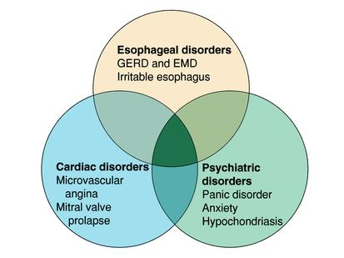
…να μην ξεχνάμε τις αλληλοεπικαλύψεις !

